Slide 1
Vektorji
→ molekule, ki prenašajo tujo informacijo v gostiteljske celice
Po izvoru delimo vektorje na:
plazmide in iz njih izvedene vektorje
bakteriofag λ in iz njega izvedene vektorje
nitaste fage in iz njih izvedene vektorje
Po namenu uporabe so vektorji:
klonirni
ekspresijski (citoplazemski, periplazemski, sekrecijski)
transkripcijski, mutagenezni, za določanje zaporedja insertov… (CABRI: 35 kategorij vektorjev)
CABRI: Common Access to Biological Resources and Information - konzorcij več evropskih zbirk mikroorganizmov, vektorjev in postopkov

Slide 2
Vektorji /2
Klonirni vektorji vnašajo tujo DNA v gostiteljsko celico in se v celici razmnožujejo ter s tem ustvarjajo kopije lastne in vključene DNA.
Klonirni vektor mora imeti: - zaporedje, ki omogoča razmnoževanje v gostiteljski celici - klonirno mesto za vnos želenega fragmenta - zapis za selekcijski marker
Ekspresijski vektor mora imeti še: - promotor - Shine-Dalgarnovo zaporedje (RBS) - terminatorsko regijo - lahko ima še posebne lastnosti: operatorske regije, fuzijske partnerje,… (več v sklopu predavanj o izražanju)

Slide 3
Vektorji /3
Kategorije vektorjev:
plazmidi: sprejmejo 0,1 kb -10 kb tuje DNA
bakteriofagi = fagi: do 8 kb - 20 kb tuje DNA
kozmidi, fagmidi, fozmidi: do 35-50 kb tuje DNA
umetni kromosomi kvasovk (YAC): 100 kb - 1000 kb
bakterijski umetni kromosomi (BAC) in umetni kromosomi na osnovi faga P1 (PAC): 75 kb -300 kb
virusi / retrovirusi / bakulovirusi
transpozoni
Za izbor vektorja je odločilna dolžina fragmenta, ki ga želimo klonirati.
Nekateri tipi vektorjev samo posredujejo pri vključitvi tuje DNA v gostiteljski kromosom.
visoko število kopij / nizko število kopij vektorja (meja ~20 kopij): število kopij v posamezni celici je odvisno od replikatorja

Slide 4
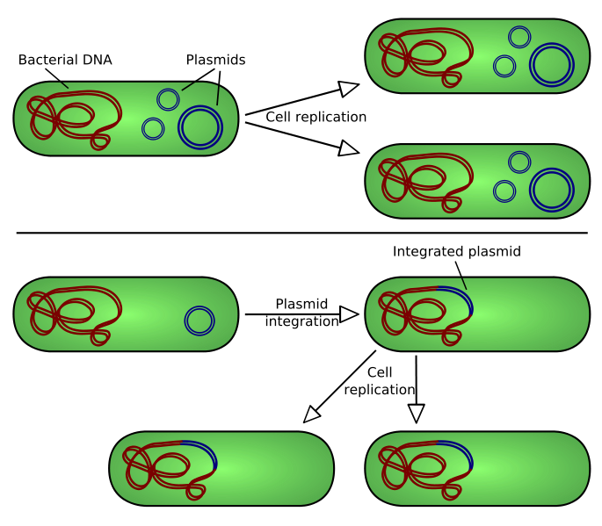
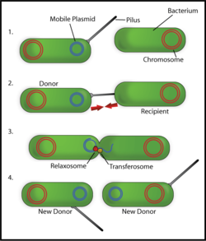
Plazmidi
krožna izvenkromosomska DNA,
ki se v celici samostojno podvojuje
Naravni plazmidi so lahko dolgi do >200 kb in so integracijski ali neintegracijski. Skoraj vsi so krožni, kot dsDNA.
Konjugativni plazmidi lahko prehajajo v druge bakterije s konjugacijo (geni tra), npr. F-plazmidi.
F-plazmidi vsebujejo >100 genov s skupno dolžino >95 kb in so v celicah samo v 1 kopiji. Zapisujejo tudi za F-pilus, na katerega se vežejo nitasti fagi (npr. M13).
Pogosto omogočajo biosintezo antibiotikov, enterotoksinov ali kolicinov, odpornost proti antibiotikom, razgradnjo ksenobiotikov.
Notes:
Kolicini so proteinski toksini iz skupine bakteriocinov, ki delujejo na bakterije. Sestavljeni so iz 3 globularnih domen, odgovornih za vezavo, vnos in toksično delovanje (ustvari poro ali razgradi nukl. kisline).

Slide 5
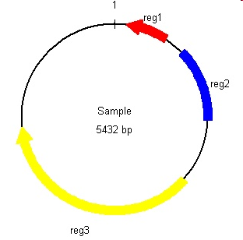
Plazmidi / 2
Laboratorijski plazmidi so neintegracijski, večinoma z zapisom za odpornost proti antibiotiku (amp, tet, kan, cam...), s klonirnim mestom (pogosto polilinker) in vsaj 1 mestom ori (replikatorska regija) in sorazmerno majhni.
Izolacija takih laboratorijskih plazmidov je preprosta in hitra.
Običajno vsebujejo še dodatna zaporedja, pomembna za specifično uporabo vektorja.
Pogosto uporabljani klonirni plazmidi so v celicah v velikem številu kopij (replikatorja pMB ali ColE1: >15; mutacije v regiji ori → do 3000).
V celici je lahko hkrati več kot 1 tip plazmida, biti pa morajo kompatibilni (imeti morajo različno regulacijo podvojevanja).
Klonirno mesto je lahko v povezavi z zapisom, ki omogoča fenotipsko ločevanje transformant (npr. α-komplementacija).
Plazmidna karta je grafična ponazoritev značilnih lastnosti plazmida.
Notes:
ColE1 – naravni plazmid E. coli z zapisom za kolicine. MB1 – naravni plazmid iz kliničnega vzorca; podoben ColE1. Oba sta relativno majhna vektorja.

Slide 6
Plazmidi /3
nekateri tipi plazmidnih vektorjev:
za pripravo ssDNA
za vnos dolgih insertov (→ iz plazmidov izvedeni vektorji)
za izražanje zapisov v velikih množinah
za povezavo z reporterskim sistemom
vektorji za kvasovke
vektorji za pripravo rekombinantnih proteinov v insektnih ali sesalskih celičnih kulturah
plazmidi za redkeje uporabljane bakterije

Slide 7
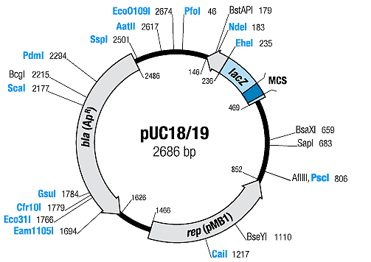
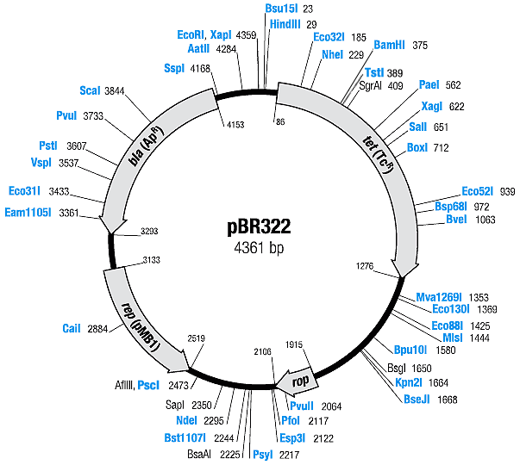

Slide 8
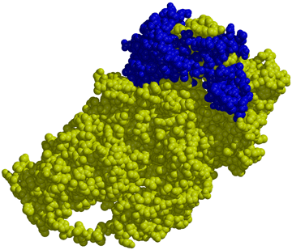
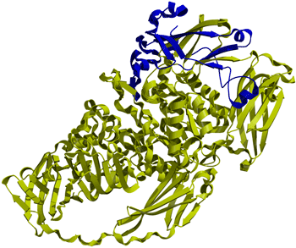
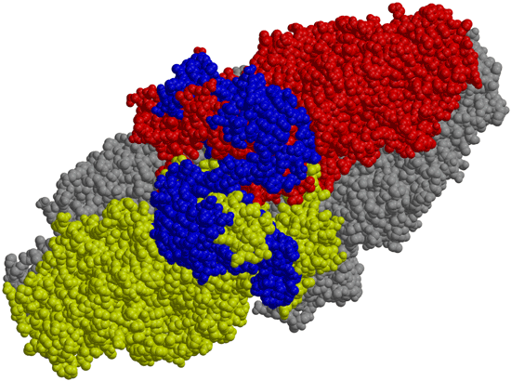
http://www.biochem.arizona.edu/classes/bioc471/pages/Lecture4/Lecture4.html

Slide 9
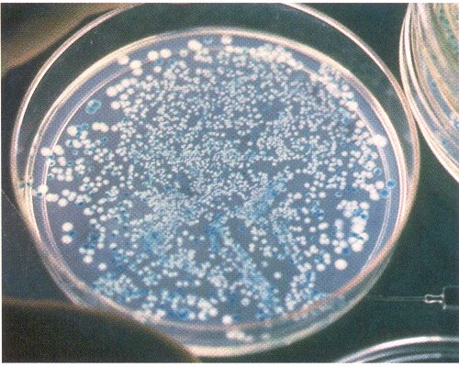
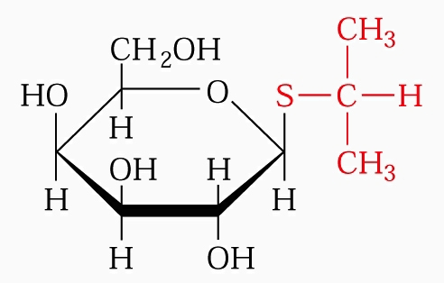
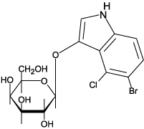
α-komplementacija
IPTG = izopropiltio-β-D-galaktozid
X-gal = 5-bromo-4-kloro-3-indolil-β-D-galaktozid
www.mun.ca/biology/ scarr/Fg15_08.htm

Slide 10
Plazmidi: kriteriji za izbor
velikost vektorja
število kopij / celico
sestava polilinkerja
možnost posredne detekcije prisotnosti inserta
pri ekspresijskih vektorjih upoštevamo tudi:
končni ciljni organizem
konstitutivno/inducibilno izražanje
možnosti za regulacijo izražanja
močni/šibki promotorji
lokalizacija rekombinantnega proteina
fuzije za lažjo detekcijo in izolacijo
Plazmidi z >15 kb so zaradi velikosti manj primerni za transformiranje celic in jih težje izoliramo kot manjše (mali vektorji: 3 kb - 5 kb).
Izberemo taka klonirna mesta, da ne nastopajo v fragmentu, ki ga želimo vstaviti, uporabna interna mesta (v fragmentu) pa se ne pojavljajo v vektorju.
Upoštevamo posebne zahteve pri kasnejšem delu (npr. priprava ssDNA, testiranje translacije, preverjanje nukleotidnega zaporedja,…)

Slide 11
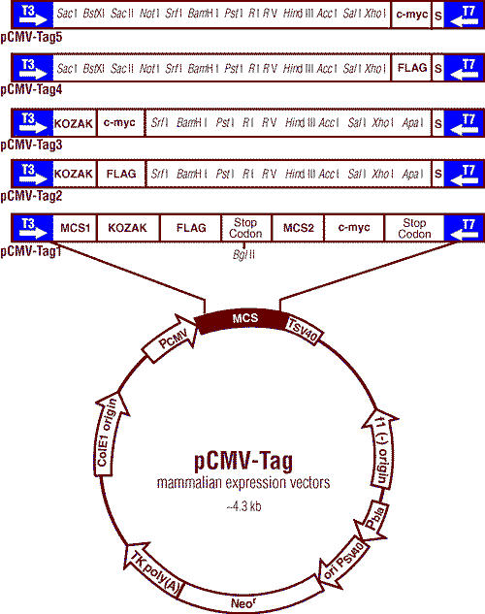
Plazmidi s posebnimi lastnostmi /1
Plazmidi za izražanje v sesalskih celicah:
dosežemo lahko prehodno izražanje ali pa ustvarimo stabilne celične linije
za prehodno izražanje celice transficiramo s plazmidom, ki nima posebnih selekcijskih markerjev in se ne podvaja; celice analiziramo po 1 - 4 dneh
za pripravo stabilnih transgenskih linij rabimo vektorje s selekcijskimi markerji
po transfekciji celic selekcioniramo seve, ki izražajo vneseni selekcijski marker (odpornost proti neomicinu ali nekaterim drugim antibiotikom)
nekateri sistemi vključujejo plazmidne vektorje v kombinaciji z virusi / retrovirusi

Slide 12
Plazmidi s posebnimi lastnostmi /2
Plazmidi za delo z nestandardnimi bakterijami:
mnogi plazmidi za E. coli so neprimerni, ker imajo nekompatibilne replikatorje
primerni so replikatorji za širok spekter gostiteljev (RK2, RSF1010).
antibiotiki za selekcijo morajo biti preverjeno učinkoviti
nekaterih vrst ne moremo transformirati s kemijsko modifikacijo ali elektroporacijo, zato tujo DNA vnašamo s konjugacijo - rabimo dodatne proteine, ki so običajno na pomožnem plazmidu.

Slide 13
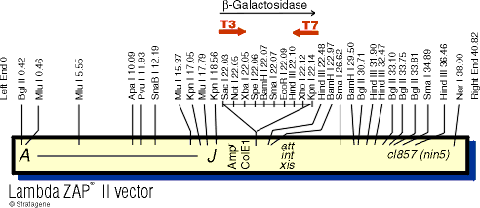
Fag λ in izvedeni vektorji
wt λ (48 kb):
geni za lizogeno rast in imunska regija (skupaj ~30 % celotne DNA) niso potrebni za litični cikel in jih lahko nadomestimo z drugo DNA
vektorje, izvedene iz λ, lahko pakiramo v fagne glave in vitro (~10 % učinkovitost)
za pakiranje mora biti skupna dolžina konstrukta 78 % - 105 % dolžine wt λ DNA
izvedeni vektorji imajo vnesena klonirna mesta na delih, kjer se sicer začnejo nadomestljive regije λ
nadomestljive regije izrežemo, izoliramo levo in desno ročico, nato ligiramo insert
vektorje na osnovi bakteriofaga λ uporabljamo za pripravo genomskih knjižnic

Slide 14
http://escience.ws/b572/L16a/L16a.htm

Slide 15
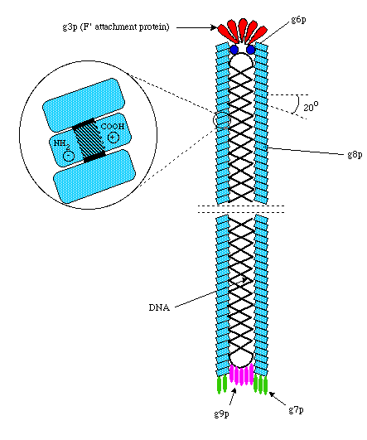
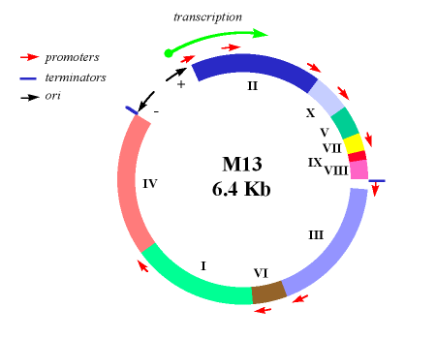
Nitasti fagi in izvedeni vektorji
wt M13:
M13, f1, fd ~ 6,4 kb; okužijo samo seve F⁺, F’ ali Hfr
obstajajo v obliki dsDNA (v celici 20-40 kopij) in ssDNA (sprošča se brez liziranja celic:100-200/h)
transformacija bakterij in izolacija dsDNA sta kot pri plazmidih
iz M13 izvedeni vektorji imajo gen za odpornost proti antibiotiku ter fagni in plazmidni ori; ssDNA dobimo šele po infekciji s pomožnim wt fagom
vektorje na osnovi nitastih fagov uporabljamo za pripravo ssDNA in za predstavitev rekombinantnih proteinov na površini fagov
http://wine1.sb.fsu.edu/bch5425/lect33/lect33.htm

Slide 16
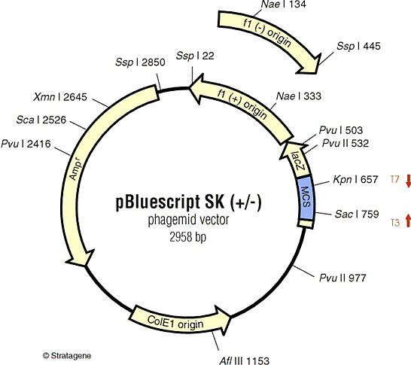
Iz plazmidov izvedeni vektorji
FAGMIDI:
plazmidi z dodatnim mestom ori, ki izhaja iz nitastih fagov (f1)
celice gojimo enako kot tiste, ki so transformirane s plazmidom
fagmidno dsDNA izoliramo kot običajne plazmide
po infekciji celic, ki vsebujejo fagmid, z divjim pomožnim fagom (wt helper phage) se aktivira fagni ori, kar povzroči sintezo ssDNA, ki se nato izloča iz celic v gojišče
fagmidi obstajajo v (+) in (-) verziji z različno orientiranima mestoma ori, kar omogoča sintezo ssDNA z ene ali druge verige
ssDNA občasno rabimo za določanje nukleotidnega zaporedja in za mutagenezo.

Slide 17
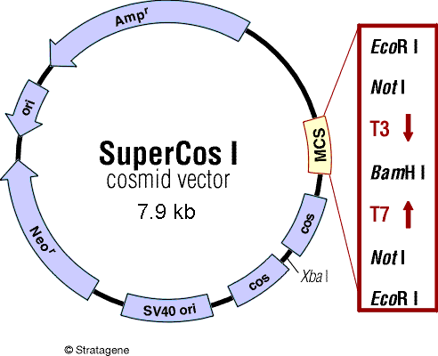
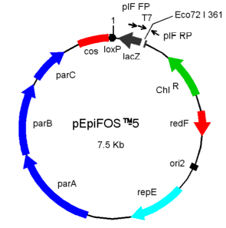
Iz plazmidov izvedeni vektorji /2
KOZMIDI:
plazmidi, ki vsebujejo mesto cos iz bakteriofaga λ
v celici so v velikem številu kopij (replikator ColE1)
lahko jih pakiramo v glave bakteriofagov l (pod pogojem, da je med mestoma cos 40 kb - 50 kb velik insert)
uporabljamo jih za pripravo genomskih knjižnic
v E. coli včasih izgubljajo dele insertov
FOZMIDI:
kozmidi, ki imajo namesto ori ColE1 mesto ori iz bakteriofaga
v bakterijski celici so v 1-2 kopijah
ne izgubljajo delov inserta

Slide 18
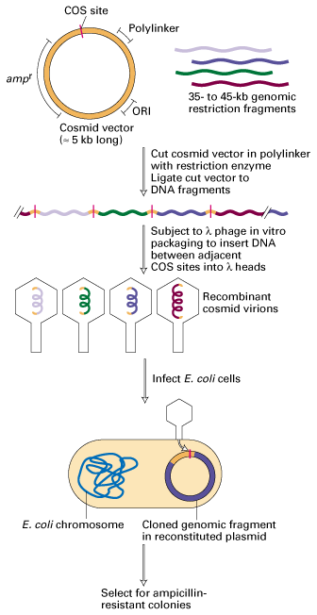
Kloniranje s posredovanjem kozmidov

Slide 19
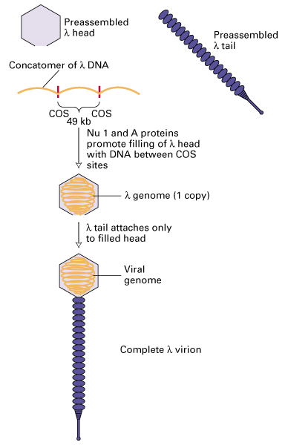
Pakiranje bakteriofagne DNA

Slide 20
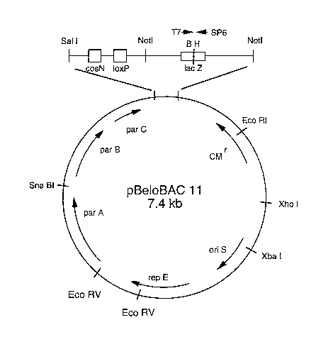
Iz plazmidov izvedeni vektorji /3
BAC (umetni bakterijski kromosomi):
plazmidi z dodanim replikatorjem F-faktorja in prilagojeni za vgradnjo zelo dolgih fragmentov DNA (100 kb - 500 kb); 1-2 kopiji/celico
YAC (umetni kromosomi kvasovk):
kot BAC, a za delo v kvasovkah; do 1 Mb
manj stabilni konstrukti kot BAC, zato jih opuščajo
http://homepages.strath.ac.uk/~dfs99109/BB211/YACs.html

Slide 21
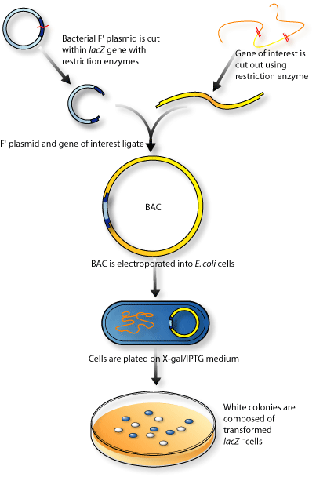
http://www.bioteach.ubc.ca/MolecularBiology/BAC/

Slide 22
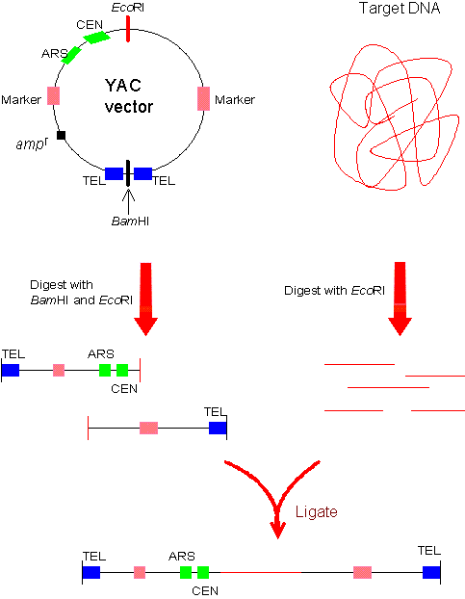
http://www.web-books.com/MoBio/Free/Ch9A4.htm

Slide 23
Iz plazmidov izvedeni vektorji /4
Plazmidi za delo s kvasovkami:
kot replikator uporabljamo predvsem ARS (avtonomno podvajajoča se zaporedja), ki izhajajo iz genoma kvasovke in replikator iz naravnega kvasovkinega plazmida 2μ.
v celicah je 10-30 kopij
pogosto uporabljamo vektorje, ki jih lahko kloniramo tudi v E. coli (prenosljivi /shuttle/ vektorji) in imajo torej 2 replikatorja
integracijski vektorji nimajo kvasovkinega replikatorja; služijo le za vnos želenega zapisa + selekcijskega markerja v genom kvasovke
selekcijski markerji komplementirajo okvarjeno biosintezno pot (npr URA3 v sevih, ki so ura3⁻)

Slide 24
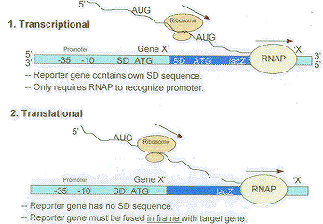
Reporterski sistemi
Transkripcijske fuzije: SD-zaporedje je tudi na reporterskem delu – na ravni proteina zaznamo samo reporter.
Translacijske fuzije: na 5’-koncu so regulatorna zaporedja (5’-UTR) in ATG (lahko pa celotno kodirajoče zaporedje), ki pripadajo zapisu, ki ga preučujemo, sledi pa zapis za reporter v istem bralnem okviru – nastane fuzijski protein z reporterjem.
GFP (zeleni fluorescirajoči protein)
luciferaza
CAT (kloramfenikol-acetiltransferaza)
β-galaktozidaza

Slide 25
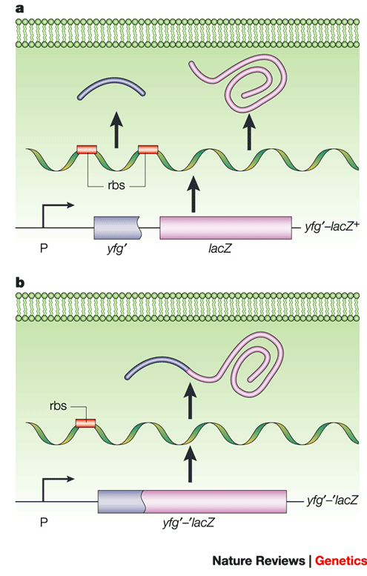
Two types of LacZ fusion. The target gene yfg ('your favourite gene') is transcribed from its promoter (P). a | a 5' fragment of the target gene (yfg') is fused to a wild-type lacZ⁺ gene to make a transcriptional fusion. In this construct, the transcription of lacZ⁺ is driven by the yfg promoter. The polycistronic mRNA that is produced is translated by ribosomes that bind independently to the ribosome-binding sites (rbs) that are located immediately upstream of each open reading frame to produce an amino-terminal fragment of Yfg and wild-type β-galactosidase. b | a 5' fragment of the target gene (yfg') is fused in the correct translational reading frame to a large 3' fragment of lacZ ('lacZ) to produce a translational fusion. Transcription of this hybrid gene is driven by the yfg promoter (P), and the mRNA that is produced is translated from the yfg rbs to produce a hybrid protein with amino-terminal sequences of Yfg and a large functional carboxy-terminal fragment of β-galactosidase.
Notes:
Nature Reviews Genetics 4; 419-431 (2003); doi:10.1038/nrg1087

Slide 26
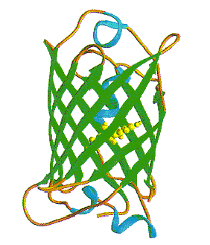
Reporterski sistemi /2
GFP iz meduze Aequorea victoria, fluorescira v spodnjem zelenem delu vidnega spektra. Detektiramo oddano svetlobo. Omogoča zasledovanje izražanja poljubnega označenega zapisa in vivo. Obstajajo mutanti, ki močneje fluorescirajo in/ali fluorescirajo v drugih delih spektra (BFP, YFP, RFP). Uporabljajo ga za lokalizacijo označenih proteinov v celicah, lahko tudi spremljajo gibanje označenih proteinov v realnem času.
luciferaza iz kresnic, bakterij ali drugih organizmov: v prisotnosti kisika in ATP povzroči razgradnjo luciferina (različne strukture, odvisno od organizma) v oksiluciferin, pri čemer nastane svetloba.
CAT je bakterijski encim, ki inaktivira kloramfenikol s tem, da ga acetilira. Raven izražanja določamo s testom aktivnosti, v katerem detektiramo fluorescenčno ali radioaktivno označen produkt.
β-gal: produkt gena lacZ. Aktivnost merimo s pomočjo sintetičnih substratov, ki nosijo kromofor. Kvantificiramo spektrofotometrično. Manj uporabno zaradi celicam lastne galaktozidazne aktivnosti.

Slide 27
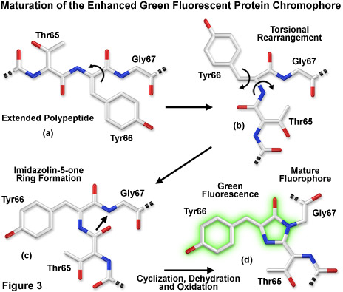
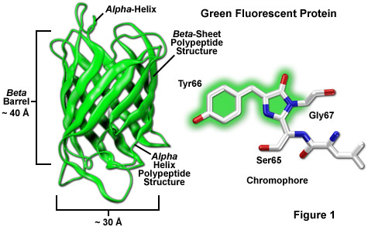
http://zeiss-campus.magnet.fsu.edu/articles/probes/fpintroduction.html

Slide 28
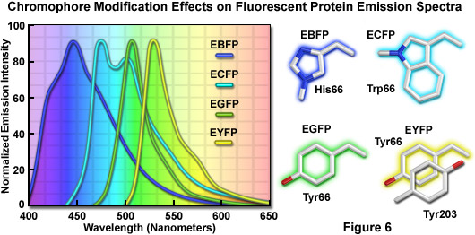
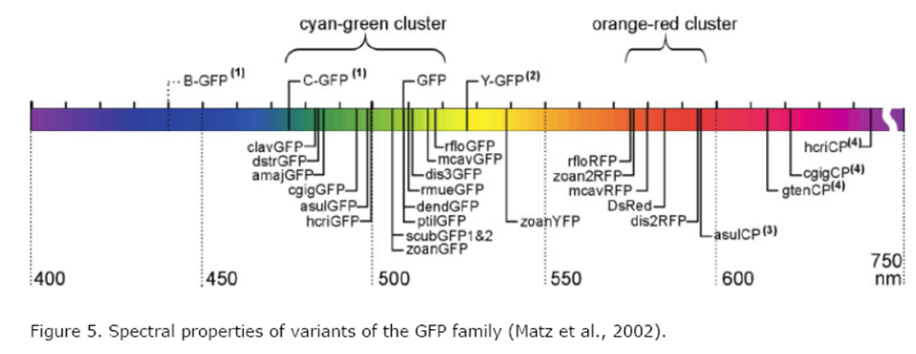

Slide 29
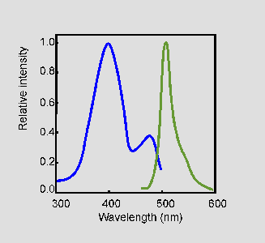
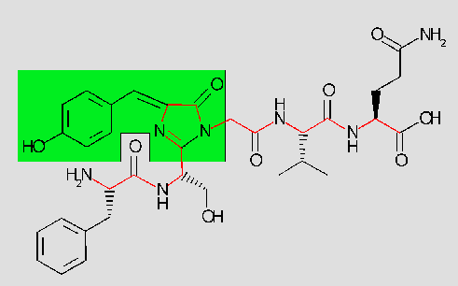
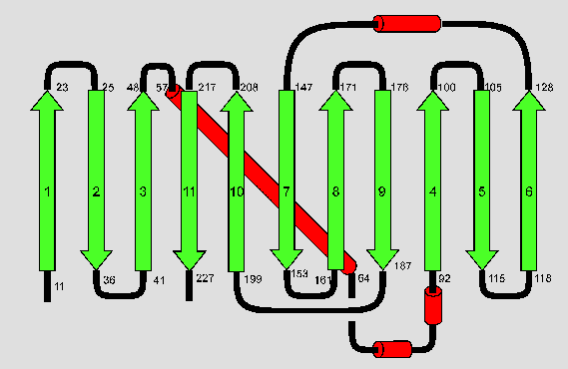
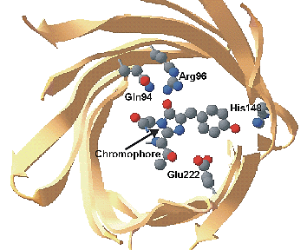
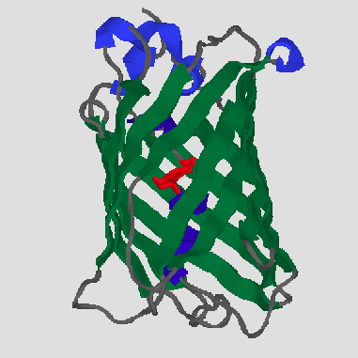
Fluorescirajoči proteini
GFP (28 kDa):
λ_{exc}= 395 nm, 470 nm // λ_{em}= 509 nm
pri GFP je kromofor v resnici na tripeptidu Ser-dehidroTyr-Gly → imidazolidonski obroč
variante GFP: raba kodona, prilagojena preiskovanemu organizmu, ojačanje signala (eGFP)
druge barve: YFP, CFP, BFP - omogočajo kolokalizacijske študije
http://www.biochemtech.uni-halle.de/PPS2/projects/jonda/index.htm

Slide 30
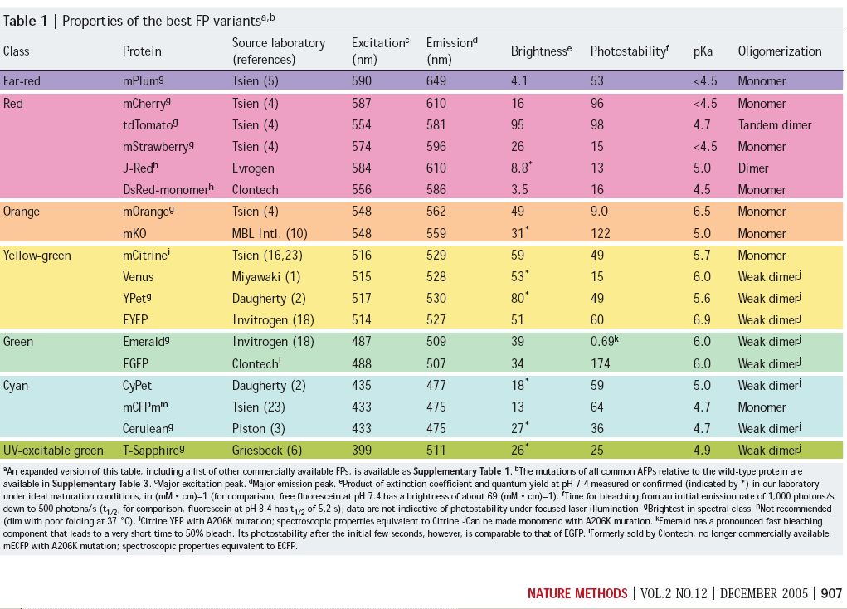

Slide 31
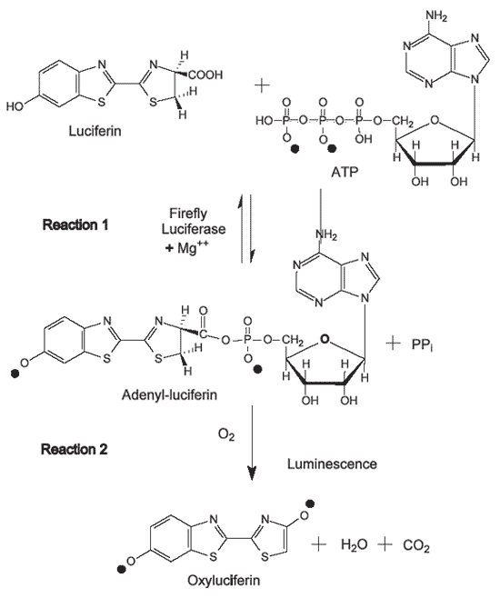
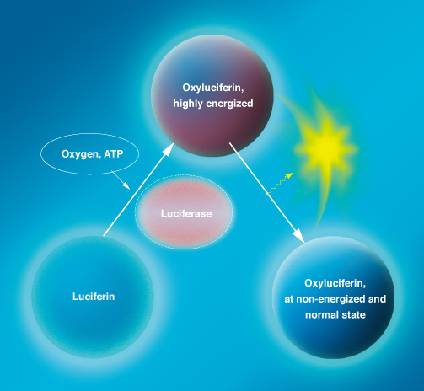
http://www.nikon.com/about/feelnikon/horizons/vol9/02.htm
Sigma Aldrich

Slide 32
